Slide 1


Soggetti, giurisdizione, competenza
Persons, jurisdiction, competence
Modelli organizzativi e responsabilità d’impresa / B (GIUR.INN.)
Prof. Francesco Trapella
Lezione n. 11 – 12 aprile 2023

Slide 2
Simultaneus processus
Simultaneus processus
Un unico processo – Due accusati: l’ente e l’imputato
(A single trial – Two accused: the body and the defendant)
Applicazione all’ente delle norme sull’imputato per quanto compatibili
Competente il giudice penale che decide per i reati dai quali dipendono gli illeciti
Osservanza delle stesse regole sulla composizione del giudice che valgono nel processo all’imputato
Impossibilità di procedere per l’ente se manca una condizione di procedibilità per l’imputato
(The rules regarding the defendants apply to the body; the criminal jurisdiction having jurisdiction over the crimes relating to administrative responsibility has the competence to decide; the rules governing the composition of the court apply to the body; it not possible to proceed to investigate unlawful administrative act committed by bodies if there is not a prosecution condiction for the defendant)

Slide 3
Simultaneus processus
Simultaneus processus
Giurisdizione
Competenza
Attribuzione
Per materia
Per territorio
Per connessione

Slide 4
Riunione e separazione
Joining and separating proceedings
Regola: il procedimento per l’illecito amministrativo dell’ente è riunito al procedimento penale instaurato nei confronti dell’autore del reato da cui dipende l’illecito.
(The rule: the proceeding for the administrative unlawful act committed by the body is joint to the criminal proceeding against the person who committed the crime)
Eccezioni:
1 – procedimento penale sospeso per incapacità dell’imputato di stare a giudizio (criminal proceeding suspended do to the defendant incapacity to stand trial)
2 – procedimento penale definito con patteggiamento, abbreviato, decreto penale di condanna (criminal proceeding defined by plea bargaining, abbreviated or criminal decree)
3 – esigenze processuali (procedural requirements)

Slide 5
Partecipazione dell’ente al giudizio
The body standing trial
L’ente
(The body)
Si costituisce nelle forme dell’art. 39 e partecipa mediante il legale rappresentante e il difensore
(The body is consituted in the forms of Article 39 and stands trial through the legal representative and the defender)
Non si costituisce
(The body is not consituted)
Viene dichiarato contumace
(It is declared contumacoius)
Sta in giudizio mediante il difensore d’ufficio (It stands trial through the public defender)

Slide 6
Di nuovo sulle vicende modificative
Entity modifications again
Regola: irrilevanza della vicenda modificativa
(Irrelevance of the entity modification)
Il processo prosegue nei confronti dell’ente trasformato o risultante dalla fusione o dalla scissione
(The trial continues with regard to the entity resulting from the modifications)
MA …
L’ente risultante dalla modifica deve depositare la dichiarazione di costituzione dell’art. 39.
(The entity resulting form the modifications has to deposit the declaration according to Article 39)

Slide 7
Notificazioni
Notices to the body
La prima notificazione segue le regole del codice di procedura civile (the rules of the Code of Civil Procedure are followed for the first notice)
Per le altre notifiche, si guarda al domicilio eletto e, in mancanza, si segue l’art. 161 c.p.p. (For other notices we look at the declared or elected domicile or, falling that, Article 161 of the Code of Criminal Procedure is applied)
Notificazione impossibile = procedimento sospeso
(Impossible notice = sospended proceeding)
Valide le notifiche al legale rappresentante, anche se imputato (valid notices to the legal representative, even if he is the defendant)

Slide 8
Testimoni
Witnesses
Incompatibilità
(Incompatibility)
Imputato (Defendant)
Legale rappresentante (Legal representative)
Garanzie e forme dell’interrogatorio e regole dell’art. 210 c.p.p. (Guarantees provided for formal questioning and rules of Article 210 of the Code of Criminal Procedure)
Presenza del difensore (presence of the defender)
Avvertimenti sullo ius tacendi, sull’uso delle affermazioni fatte e sull’utilizzabilità verso terzi delle dichiarazioni eteroindizianti (warnings)

Slide 9
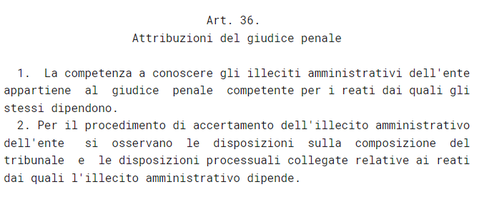
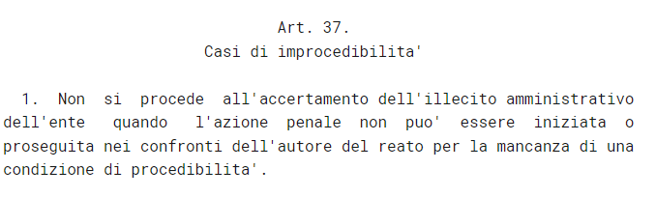
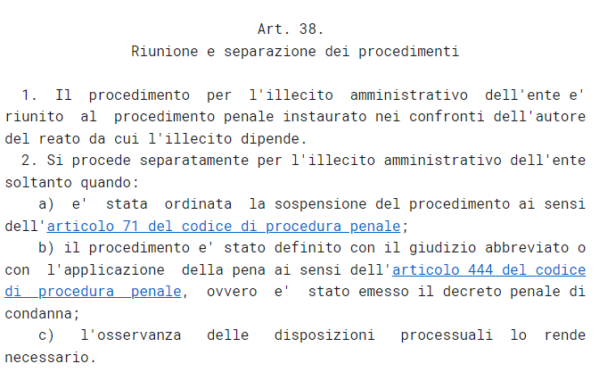

Slide 10
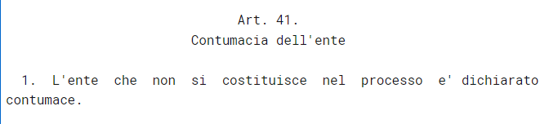
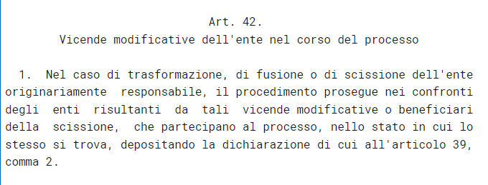
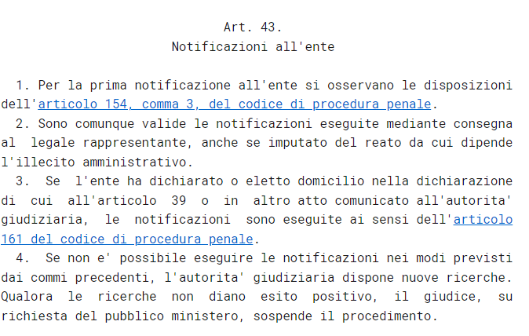
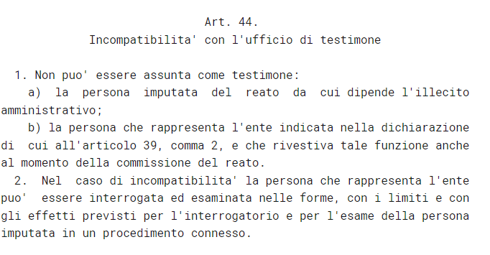

Slide 11
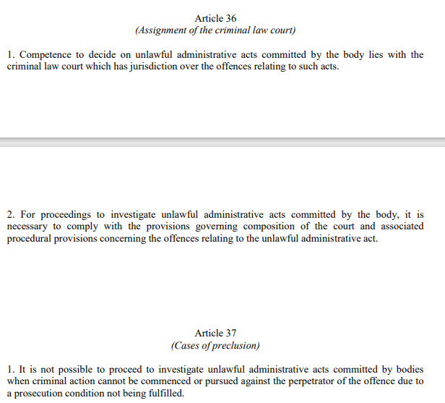
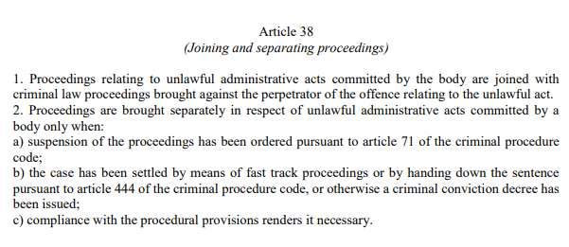

Slide 12


